Slide 1
ТЕХНИЧКО ОБРАЗОВАЊЕ 6. РАЗРЕД

Slide 2
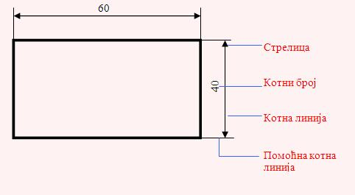
ПОНОВИМО
Поступак означавања мјера на цртежу назива се котирање или димензионисање.
Елементи котирања су:

Slide 3
Правила котирања:
свака мјера на цртежу се котира само једном;
мјере у машинству се представљају у милиметрима, а јединица мјере се не пише;
котне линије се цртају пуном танком линијом, а ивице предмета пуном дебелом линијом;
помоћна котна линија прелази котну стрелицу 1-3 мм;
удаљеност прве котне линије од ивице предмета је 11 мм, а сваке сљедеће паралелне коте 8 мм;

Slide 4
котни број не смије додиривати котну линију и увијек се пише на средини котне линије;
дужина контне стрелице је 4-5 мм;
висина котног броје је 3-4 мм;
котни бројеви се пишу техничким писмом.

Slide 5
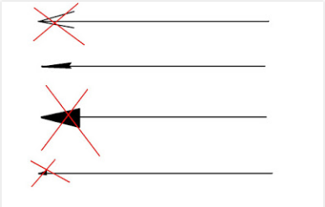
Грешке приликом котирања:
Дужина и облик котне стрелице;

Slide 6
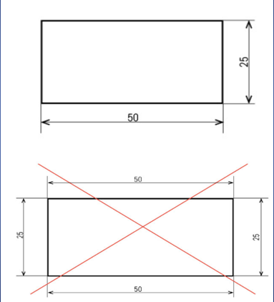
Исте мјере на цртежу се котирају само једном;

Slide 7
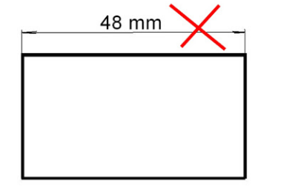
Мјере у машинству се представљају у милиметрима, а јединица мјере се не пише;

Slide 8
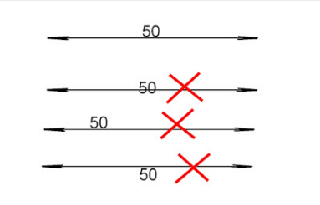
Положај котног броја (пише се на изнад котне линије и не смије да додирује котну линију).

Slide 9
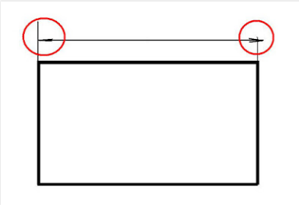
Помоћна котна линија прелази котну стрелицу 1-3мм (грешка лијево), а котна стрелица не смије да прелази помоћну котну линију (грешка десно).

Slide 10
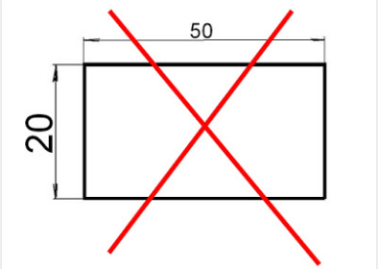
Сви котни бројеви на цртежу морају бити исте висине.

Slide 11
Размјера

Slide 12
Предмете великих или веома малих димензија било би немогуће приказати на цртежу у природној величини. Велике предмете треба приказати умањено. Веома мале предмете треба приказати увећано да би се могли читати.
Размјера је однос димензија предмета на цртежу и у природи.

Slide 13
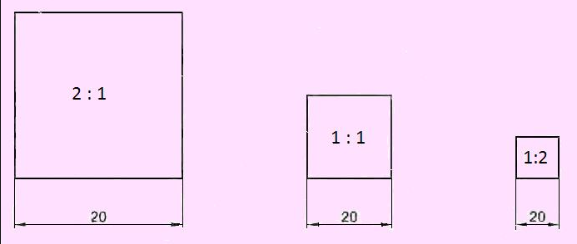
Увећана размјера се користи за цртање малих предмета и означава се 2:1, 5:1, 10:1 итд.
Размјера у природној величини се означава 1:1.

Slide 14
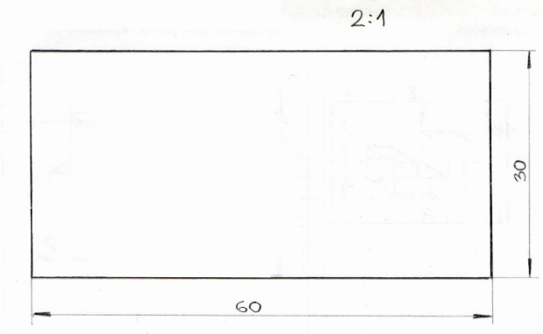
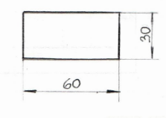
Без обзира у којој размјери цртамо предмет, увијек се на мјесту димензија предмета уписују стварне (природне) мјере.

Slide 15
Задатак:
У радној свесци нацртати и искотирати правоугаоник ширине 30мм, а дужине 60мм у размјери 1:1, 1:2 и 2:1.

